Slide 1
KI-Services am Hochschulrechenzentrum
Sten Seegel | Produktmanager KI & Innovation

Slide 2

Überblick der aktuellen KI-Services des HRZ
JLU kiChat: Sicherer Zugang zu generativen KI-Sprachmodellen für alle JLU-Mitglieder
API-Service: Schnittstelle zur Verwendung von Sprachmodellen in eigenen Projekten
kiProjekte: laufende Arbeiten, die vom KI-Team am HRZ im Bereich der Künstlichen Intelligenz unterstützt werden: Digitransfer, Fit With Hit, Innovationscampus JLU, Lahnavatar, ILIAS KI-Plugin u.a.
Foto von Aidin Geranrekab auf Unsplash

Slide 3
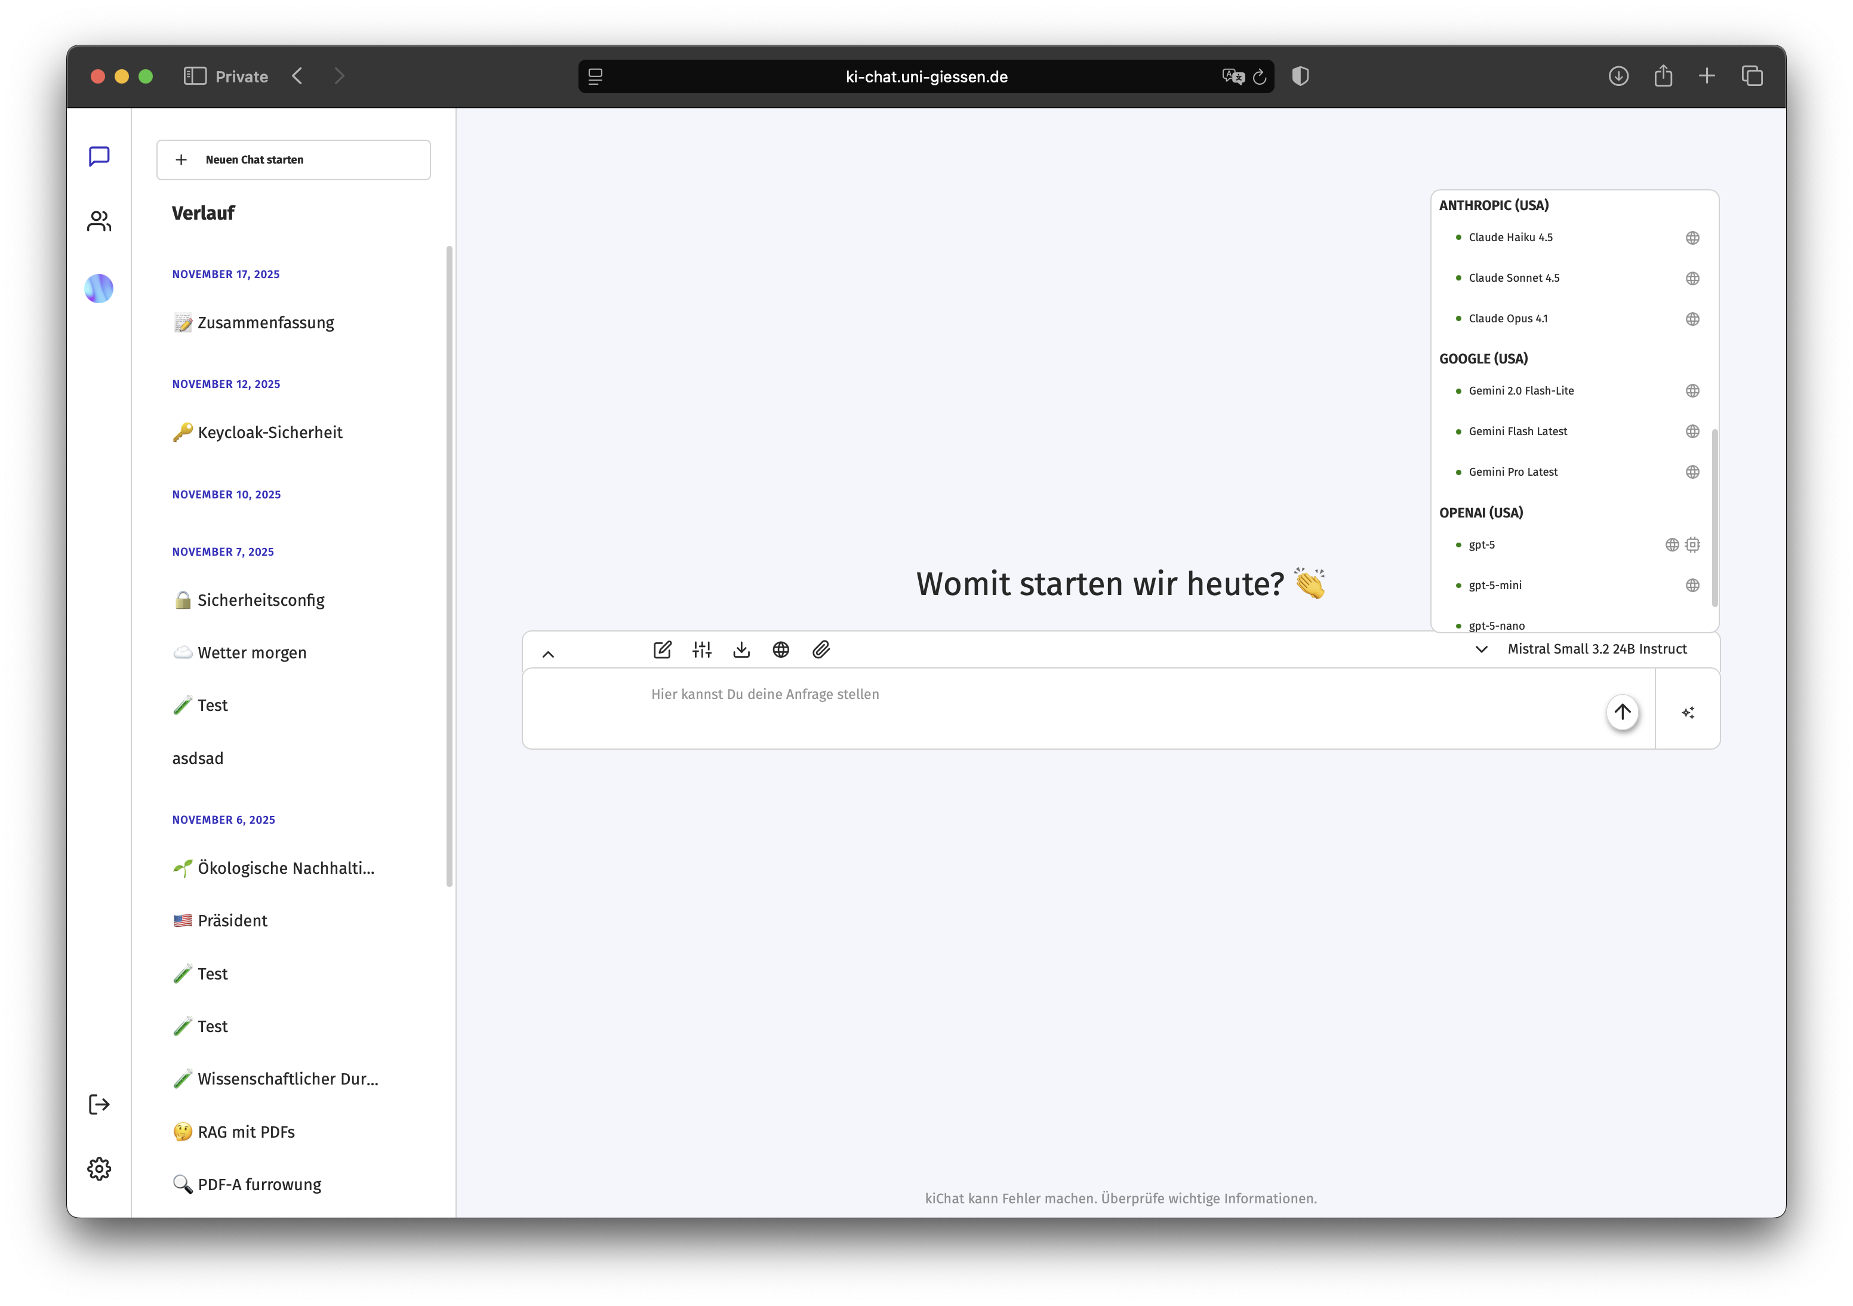
Jlu kiChat
Tagesaktuelle Modelle von Anthropic (Claude), OpenAI (ChatGPT) und Google (Gemini)
Websuche, Dokumentenupload, Gruppenchat, Chat-Export uvm.
Datenschutz: DS-GVO-konform, Login mit JLU-Kennung
Ihre Daten sind verschlüsselt: Vollständige Zero-Trust Client-Side Encryption
Lokale und in der EU gehostete Open-Source-Modelle
November 2025: aktualisierte Version des kiChat für alle JLU-Mitglieder

Slide 4
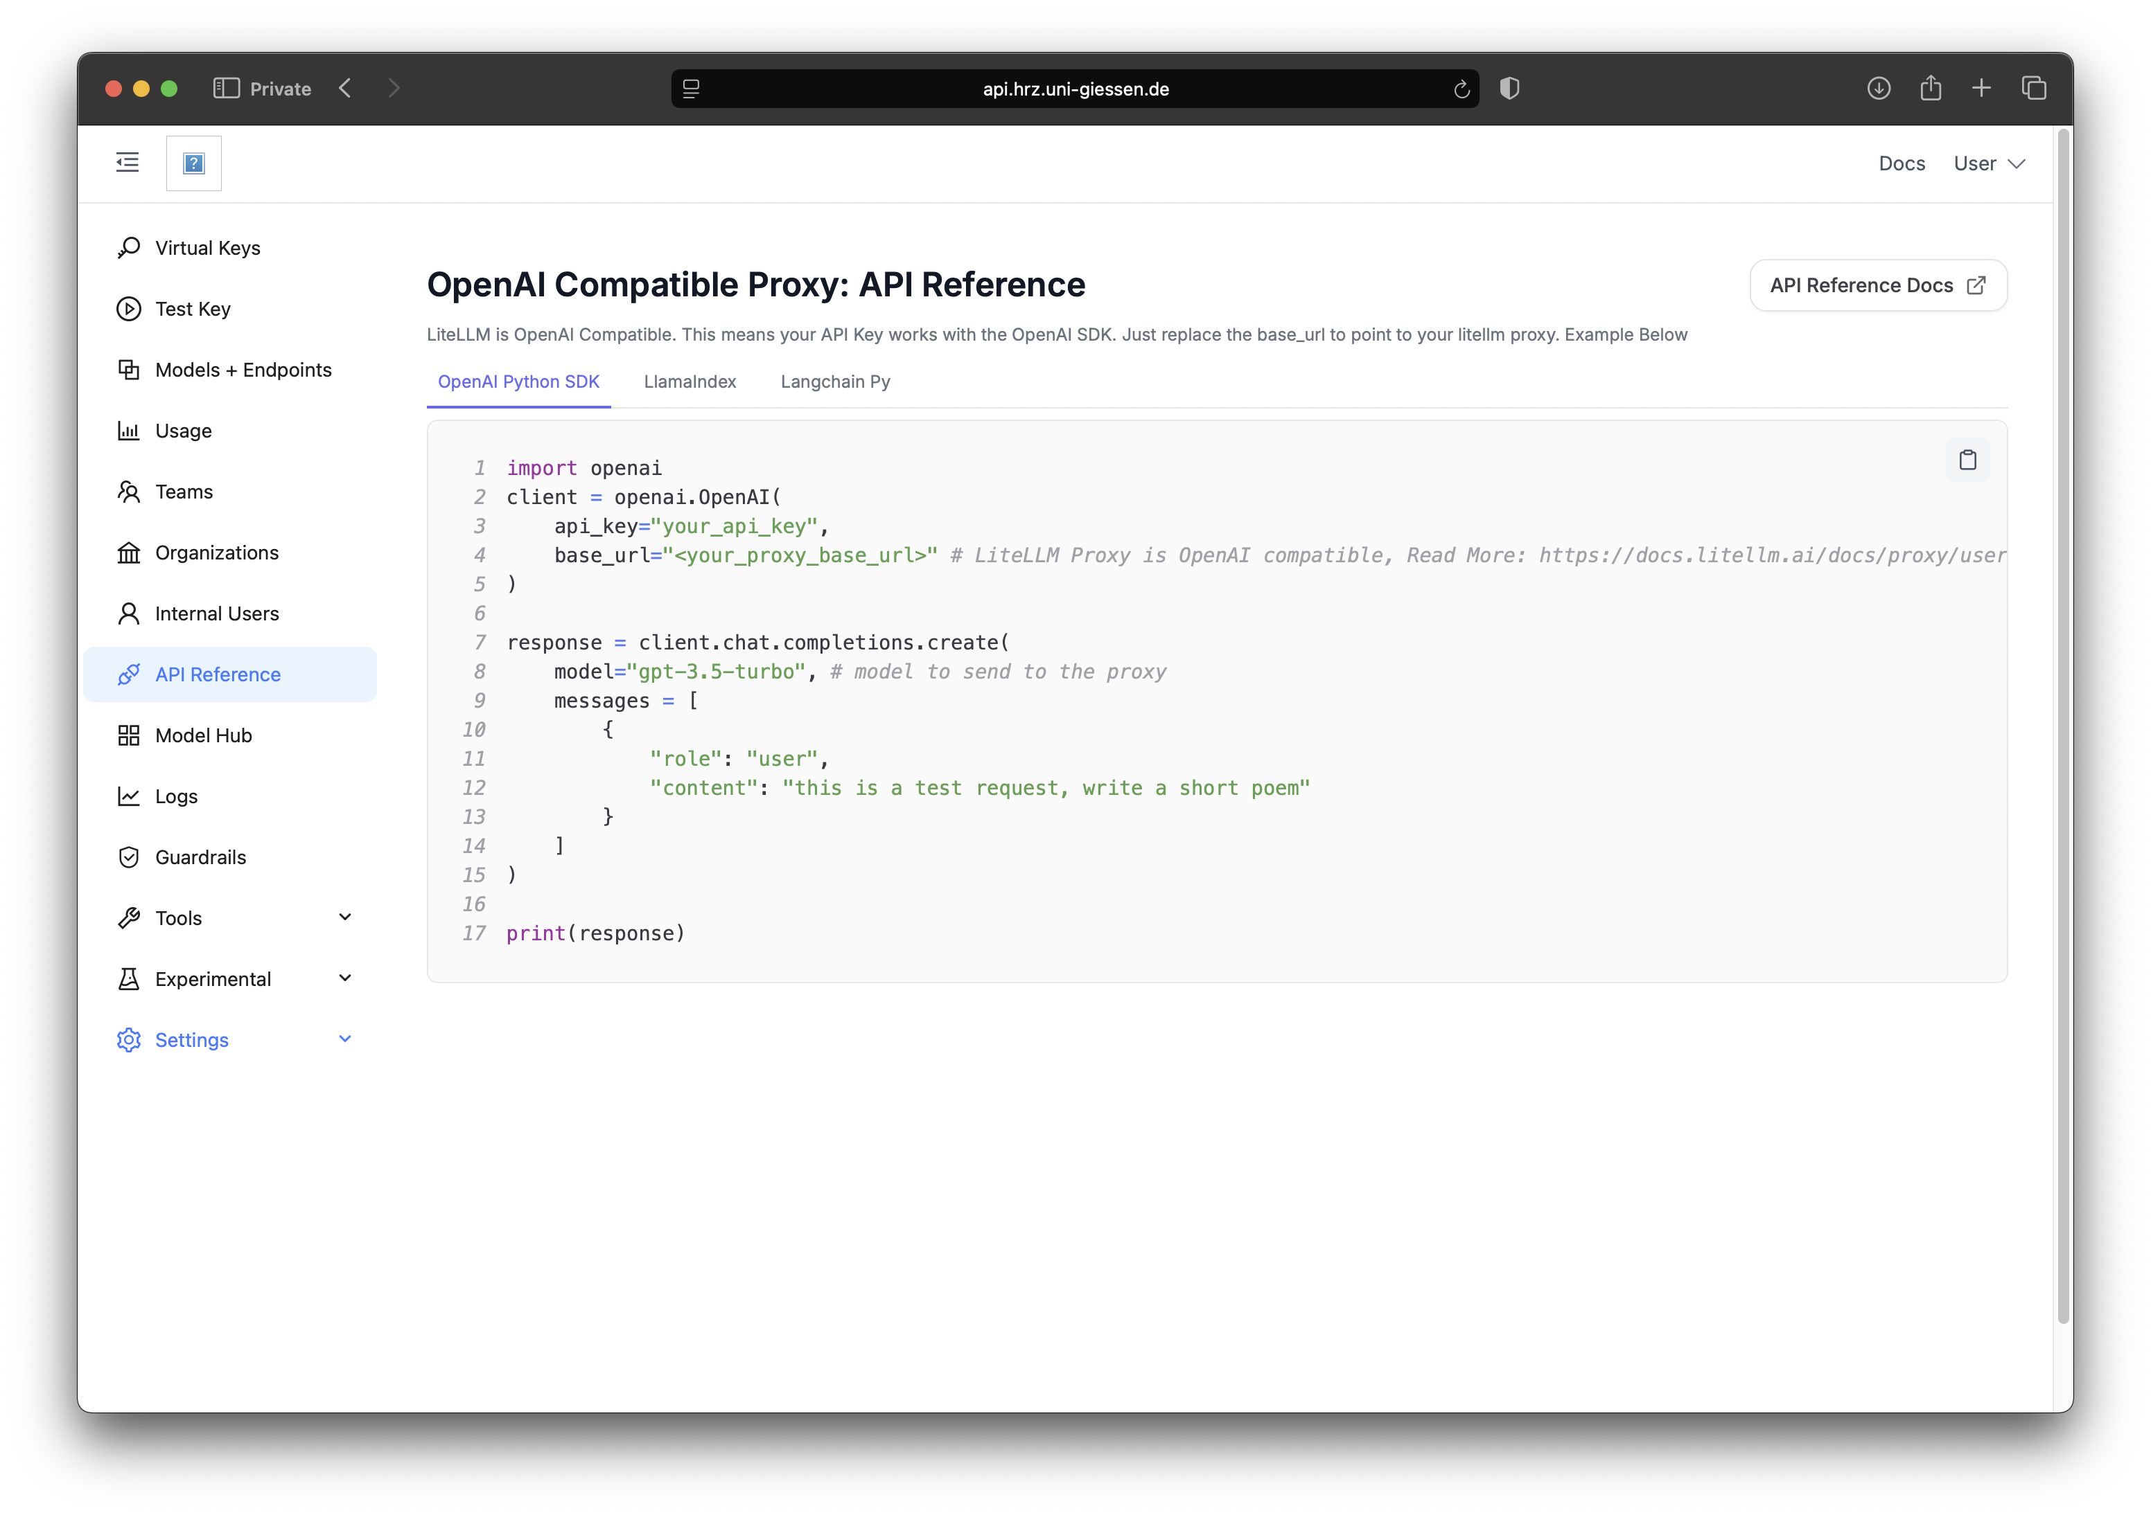
HRZ API-Service
Standardisierte REST-API für Forschung, Lehre und Verwaltung
DS-GVO-konforme Nutzung über HRZ-Infrastruktur
Bereitstellung lokal betriebener Open-Source-Modelle für sensible Daten
Flexible Integration in eigene Anwendungen, Tools und Workflows
HRZ API Self-Service Portal,
aktuell "Invite Only“ über ki@uni-giessen.de

Slide 5
Laufende Arbeiten
Optimierung der GPU-Infrastruktur
Service-Wegweiser
Geplant: Test eines JupyterHub-Service
Informationen zur Beschaffung von und Umgang mit
KI-/ Cloud-Dienstleistungen

Slide 6
Für allgemeine Anfragen zu KI an der JLU
ki@uni-giessen.de
Technischer Support
ki-support@hrz.uni-giessen.de
Informationen
uni-giessen.de > Direkte Links > IT-Dienste > KI-Dienste
Kontakt zum KI-Team am HRZ

